Slide 1
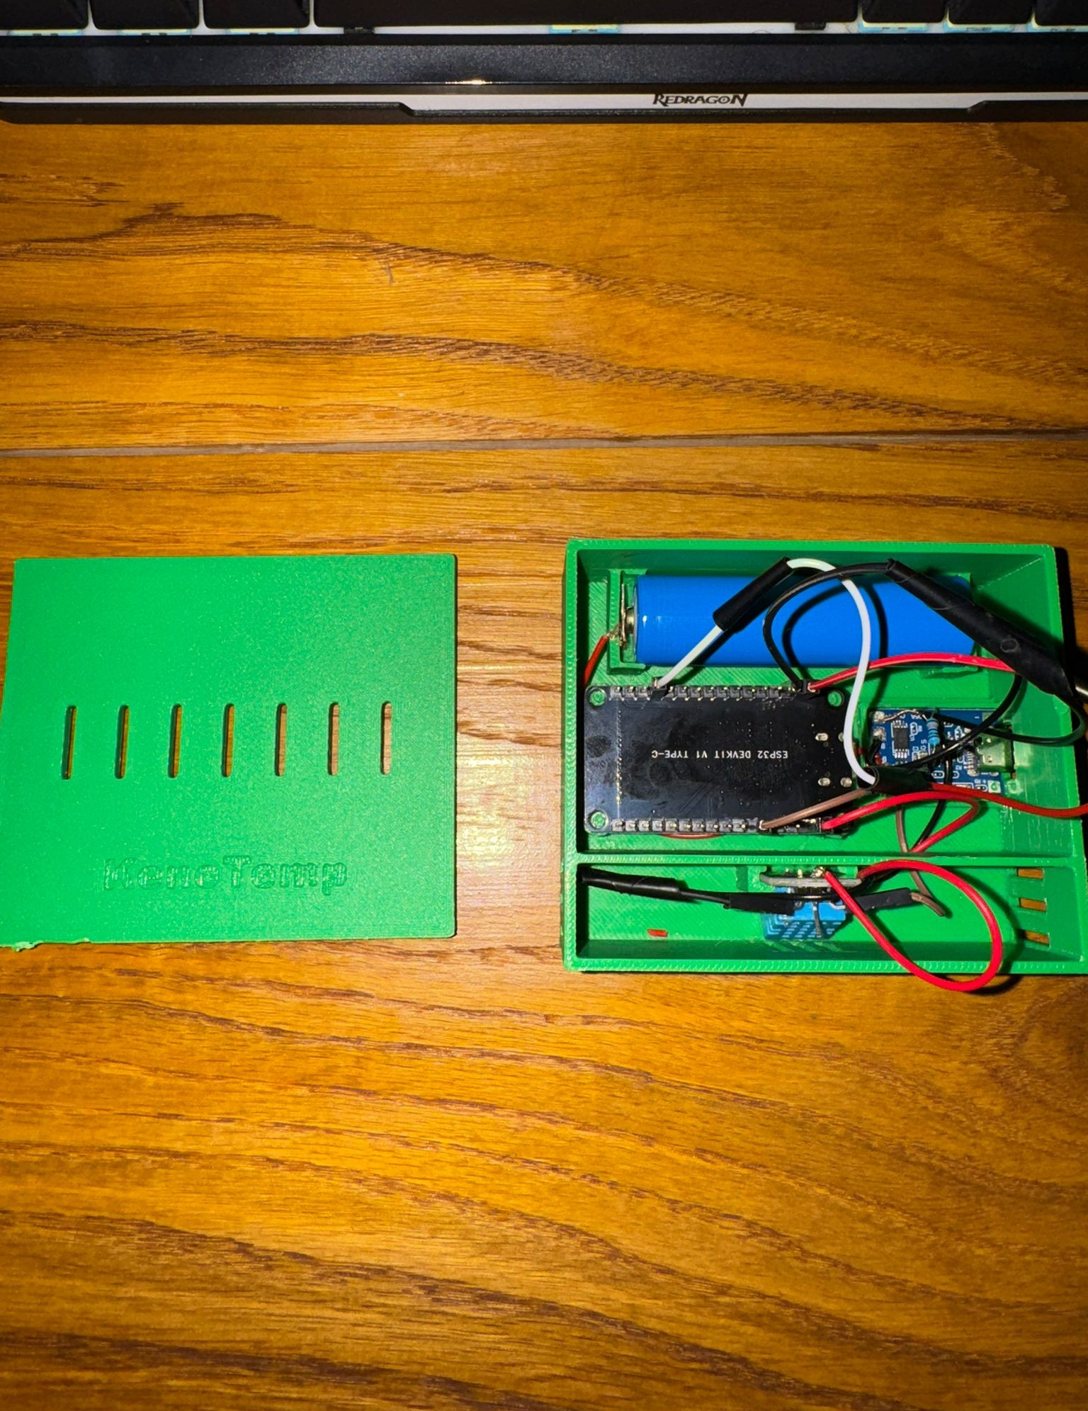
PROIECT DE FACULTATE · SISTEME EMBEDDED / IoT
KenoTemp
Stație IoT autonomă pe baterie
pentru monitorizare ambientală
ESP32 · DHT11 · Li-Ion 18650 · Deep Sleep
Blynk IoT Cloud · Carcasă proiectată și printată 3D
Ștefan Horia
github.com/StefanHoria/KenoTemp

Slide 2
PUNCTUL DE PLECARE
02
Problema: energia, nu senzorul
Un senzor de temperatură conectat la priză este banal. Provocarea reală apare când sistemul trebuie să funcționeze luni de zile dintr-o singură celulă de baterie, fără intervenție.
Un ESP32 lăsat permanent conectat la Wi-Fi consumă 80–150 mA. Cu un acumulator 18650 de 2500 mAh, asta înseamnă mai puțin de o zi de funcționare.
OBIECTIVUL PROIECTULUI
1
Autonomie reală
funcționare de ordinul săptămânilor dintr-o singură încărcare
Date în cloud
temperatură, umiditate și stare baterie, accesibile de oriunde
Alertare automată
notificare push pe telefon la baterie descărcată
Produs finit
nu breadboard — carcasă proprie, reîncărcabilă prin USB
2
< 24 h
fără deep sleep
Conectat permanent la Wi-Fi,
80–150 mA continuu.
3
4
~7,7 zile
cu Deep Sleep
Trează ~7 s la fiecare 5 minute.
Consum mediu de peste 10× mai mic.
KenoTemp · Stație IoT autonomă de monitorizare ambientală · Ștefan Horia

Slide 3
SISTEMUL PE SCURT
03
Ce face KenoTemp
1
Temperatură și umiditate
2
Monitorizare baterie
3
Deep Sleep
Citire prin DHT11 la fiecare 5 minute, transmisă direct în cloud.
Divizor rezistiv + ADC intern → tensiune brută și procentaj rămas.
~7 s activ la 300 s de somn — reduce consumul mediu de peste 10×.
4
Dashboard cloud
5
Notificare push
6
Reîncărcare USB
Blynk IoT: valori live, grafice, istoric și export CSV.
Alertă automată pe telefon când bateria scade sub 20%.
Modul TP4056 cu protecție, port Type-C accesibil din carcasă.
Ideea centrală nu este senzorul,
ci managementul energetic.
Orice microcontroller poate citi un senzor. Diferența dintre un montaj de laborator și un dispozitiv utilizabil o face timpul dintre două încărcări.
KenoTemp · Stație IoT autonomă de monitorizare ambientală · Ștefan Horia

Slide 4
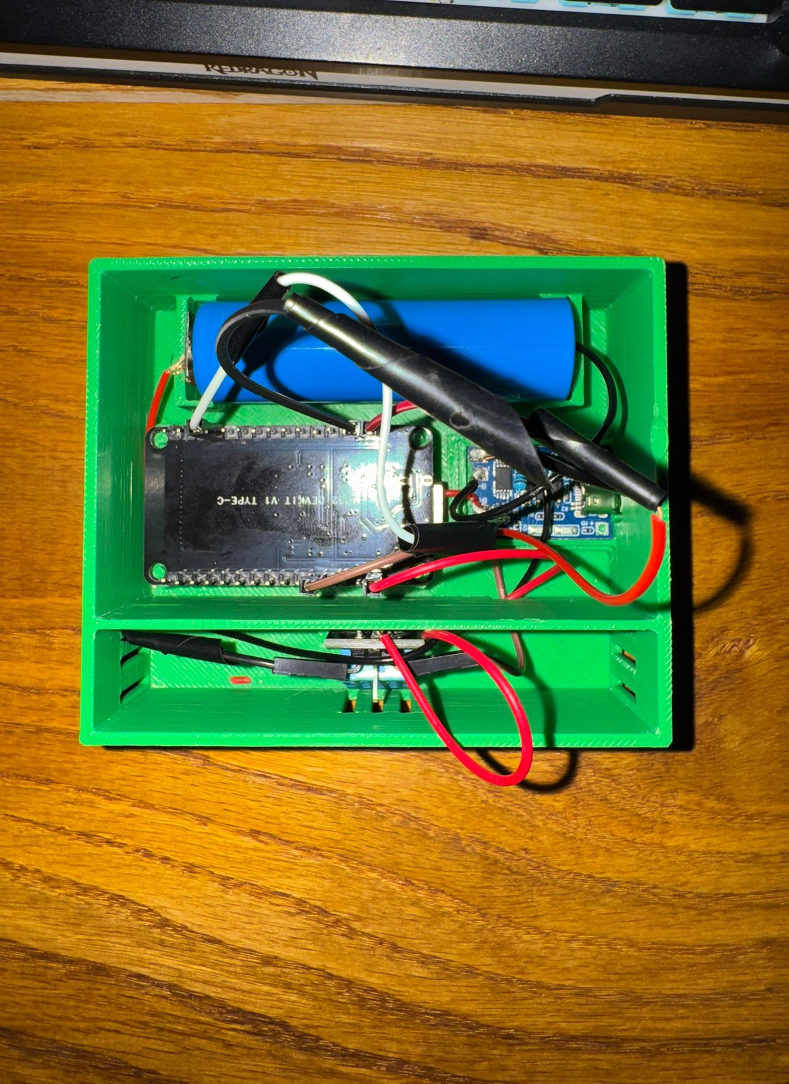
HARDWARE
04
Componente utilizate
1
ESP32 DevKit V1
Creierul sistemului
Dual-core 240 MHz · Wi-Fi 2,4 GHz · ADC 12-bit
35–50 lei
2
Senzor DHT11
Temperatură + umiditate
0–50 °C (±2 °C) · 20–90 % RH (±5 %) · 1-Wire
8–12 lei
3
Acumulator Li-Ion 18650
Sursa de energie
3,7 V nominal (3,0–4,2 V) · ~2500 mAh
15–30 lei
4
Modul TP4056
Încărcare + protecție
USB Type-C · 1 A · protecție supra/sub-tensiune
5–8 lei
5
2 × rezistență 100 kΩ
Divizor de tensiune 1:2
Coboară 4,2 V → 2,1 V pentru ADC
~1 leu
6
Filament PLA + fire
Carcasă și cablaj
~45 g PLA · fire lițate și lipituri
~10 lei
Toate componentele montate în carcasă: celula 18650 sus, ESP32 în mijloc, TP4056 în compartimentul inferior.
COST TOTAL AL PROIECTULUI
≈ 75–110 lei
KenoTemp · Stație IoT autonomă de monitorizare ambientală · Ștefan Horia

Slide 5
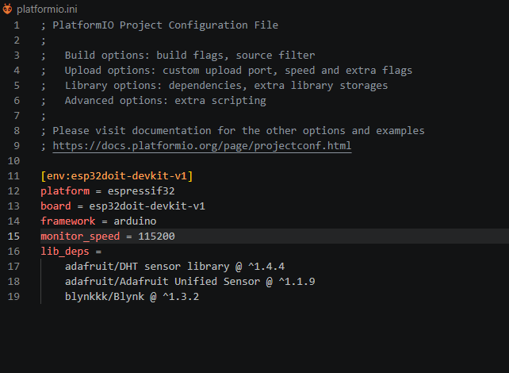
MEDIUL DE LUCRU
05
Unelte și software
DEZVOLTARE SOFTWARE
PROIECTARE ȘI FABRICAȚIE
CLOUD ȘI TESTARE
VS Code + PlatformIO
mediul de dezvoltare, compilare și upload
C++ / Arduino framework
limbajul și API-ul firmware-ului
Serial Monitor @ 115200
debugging live al execuției
Autodesk Fusion
modelarea 3D a carcasei (CAD)
Creality Print (slicer)
feliere model → G-code
Creality Ender-3 V3 KE
printarea efectivă, PLA
Blynk IoT
dashboard, datastreams, automatizări
Multimetru digital
a scos la iveală eroarea ADC-ului
Letcon și cutter
lipituri și ajustarea mecanică
BIBLIOTECI (rezolvate automat de PlatformIO)
CONFIGURAREA BUILD-ULUI · platformio.ini
adafruit/DHT sensor library @ ^1.4.4
adafruit/Adafruit Unified Sensor @ ^1.1.9
blynkkk/Blynk @ ^1.3.2
KenoTemp · Stație IoT autonomă de monitorizare ambientală · Ștefan Horia

Slide 6
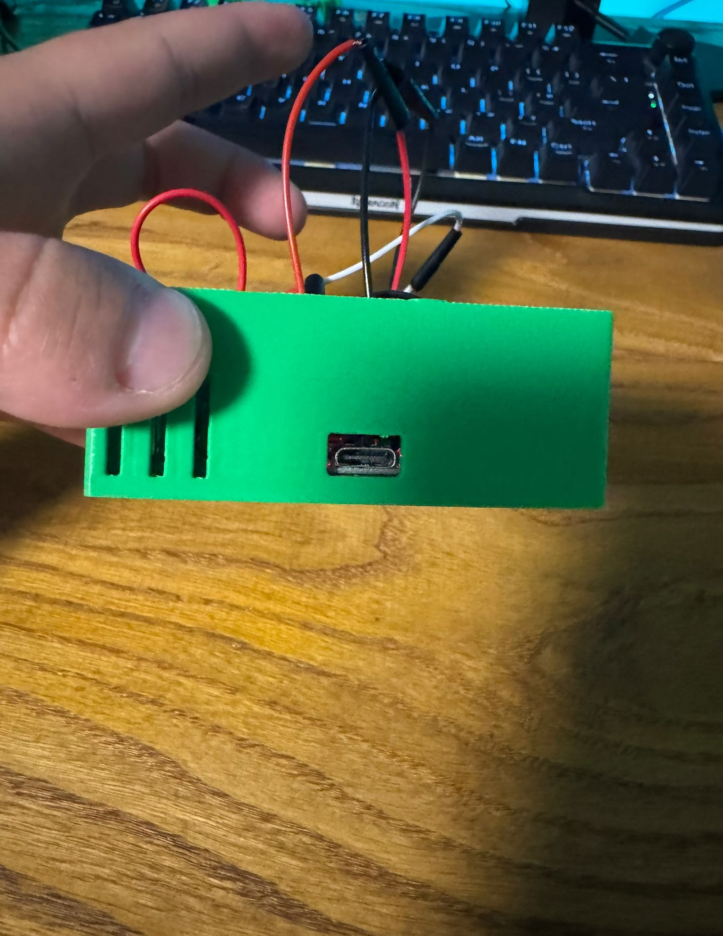
ELECTRONICA
06
Schema de conectare
LANȚUL DE ALIMENTARE
USB
Type-C
TP4056
încărcare + protecție
18650
3,7 V · 2500 mAh
ESP32
VIN
Masă comună: TP4056 OUT− → ESP32 GND. Senzor: DHT11 VCC → 3V3, GND → GND, DATA → GPIO 4.
DIVIZORUL DE TENSIUNE · RAPORT 1:2
BAT+ (3,0 – 4,2 V)
De ce e nevoie de divizor
Pinul analogic al ESP32 suportă maximum 3,3 V, iar bateria ajunge la 4,2 V. Două rezistențe egale înjumătățesc tensiunea, iar codul o reconstituie prin înmulțire cu 2.
R1 100 kΩ
GPIO 34 · ADC1
1,50 – 2,10 V — sigur pentru ADC
Portul USB Type-C al modulului TP4056, aliniat cu decupajul din carcasă — bateria se încarcă fără a deschide cutia.
R2 100 kΩ
voltage = (raw/4095.0)*3.3*2.0;
GND
KenoTemp · Stație IoT autonomă de monitorizare ambientală · Ștefan Horia

Slide 7
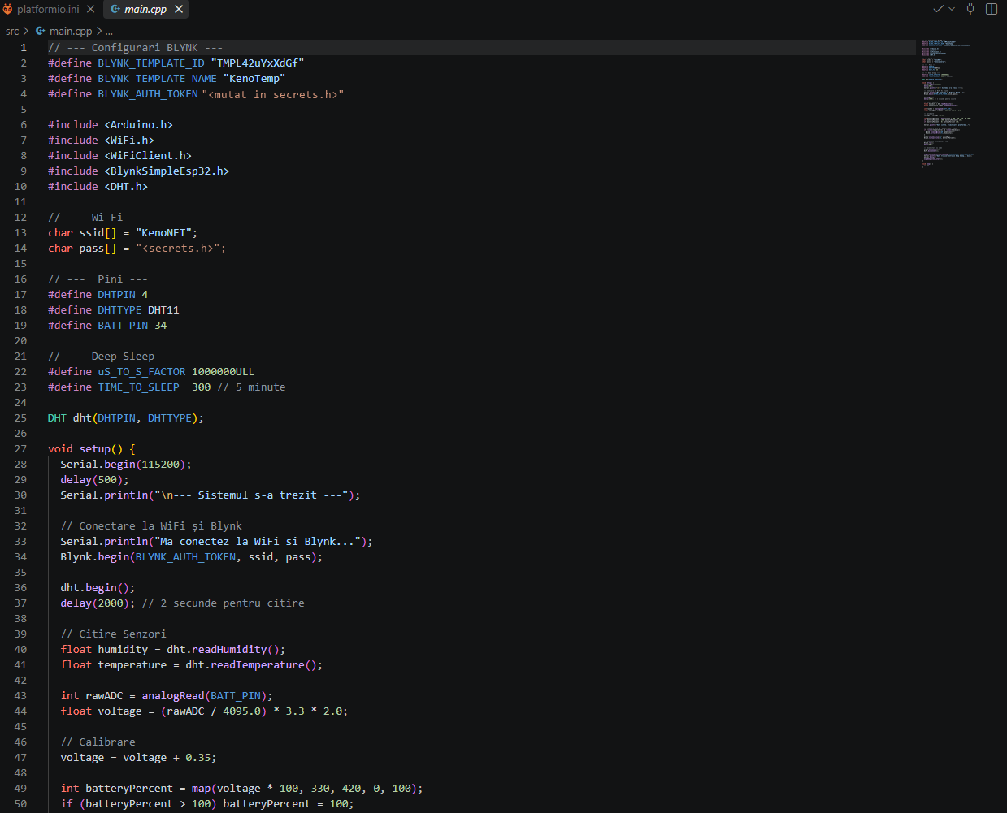
SOFTWARE
07
Cum funcționează codul
Firmware-ul nu are practic loop(). Fiecare trezire din Deep Sleep repornește microcontrollerul de la zero, ca un reset — deci tot codul stă în setup().
IMPLEMENTAREA · src/main.cpp
1
Trezire din Deep Sleep
timer-ul RTC declanșează repornirea după 300 s
2
Conectare Wi-Fi + Blynk
Blynk.begin() cu token-ul și credențialele din secrets.h
3
Citire senzori
dht.readTemperature() și readHumidity(), după 2 s de stabilizare
4
Citire și calibrare baterie
analogRead(GPIO34) → tensiune → offset +0,35 V → map() în %
5
Trimitere în cloud
virtualWrite pe V0–V3, validat cu isnan()
6
Deconectare și somn
esp_deep_sleep_start() pentru încă 300 s
Configurările Blynk trebuie declarate înaintea oricărui include. Token-ul și parola Wi-Fi au fost mutate ulterior în include/secrets.h, fișier exclus din repository.
KenoTemp · Stație IoT autonomă de monitorizare ambientală · Ștefan Horia

Slide 8
SOFTWARE
08
Fragmentele care contează
DEEP SLEEP · inima proiectului
CALIBRAREA ADC · corecția problemei #1
#define uS_TO_S_FACTOR 1000000ULL
#define TIME_TO_SLEEP 300 // 5 minute
esp_sleep_enable_timer_wakeup(
TIME_TO_SLEEP * uS_TO_S_FACTOR);
esp_deep_sleep_start();
int rawADC = analogRead(BATT_PIN);
float voltage = (rawADC/4095.0)*3.3*2.0;
voltage = voltage + 0.35; // calibrare
int batteryPercent = map(voltage*100,
330, 420, 0, 100);
Timer-ul RTC rămâne singurul bloc alimentat. Restul cipului se oprește, iar la trezire execuția reîncepe din setup().
Offset determinat prin comparație cu multimetrul: ADC-ul raporta 3,85 V acolo unde bateria avea în realitate 4,20 V.
DATASTREAMS TRIMISE CĂTRE CLOUD
RESURSE OCUPATE PE ESP32 · build real
V0
Temperatură
°C
−20 … 60
RAM 45,2 KB / 320 KB
13,8 %
V1
Umiditate
% RH
0 … 100
V2
Tensiune baterie
V
0 … 5
Flash 768 KB / 1,25 MB
58,6 %
V3
Procentaj baterie
%
0 … 100
Restul spațiului rămâne disponibil pentru extinderi: OTA, senzori suplimentari, ecran.
KenoTemp · Stație IoT autonomă de monitorizare ambientală · Ștefan Horia

Slide 9
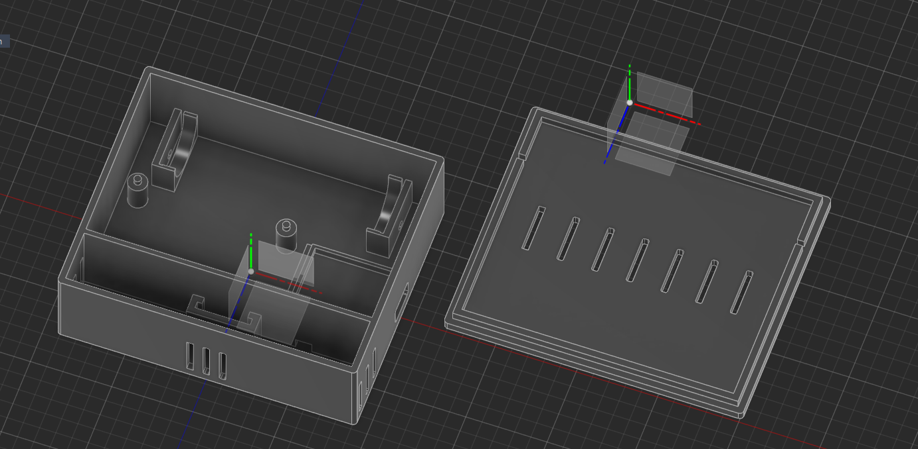
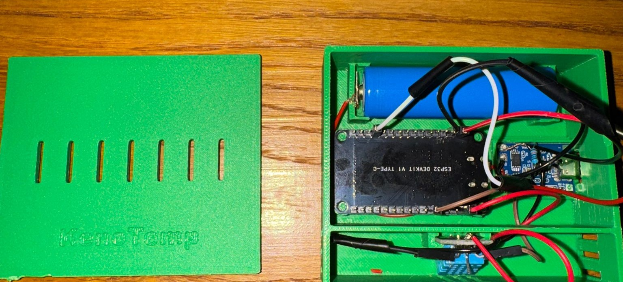
PROIECTARE 3D
09
Carcasa: din CAD în obiect fizic
PARAMETRI DE PRINTARE
Imprimantă
Ender-3 V3 KE
Material
PLA
Înălțime strat
0,2 mm
Infill
15 %
Perimetre
3
Suporturi
Nu
Modelul complet, proiectat de la zero în Autodesk Fusion
BAZA
Suport dedicat pentru celula 18650, locașuri pentru ESP32 și TP4056, decupaj lateral pentru portul USB Type-C și fante laterale de ventilație.
CAPACUL
Fante de aerisire deasupra senzorului — fără ele, DHT11 ar citi aerul stătut din cutie, nu pe cel din cameră. Logo-ul KenoTemp în relief.
KenoTemp · Stație IoT autonomă de monitorizare ambientală · Ștefan Horia

Slide 10
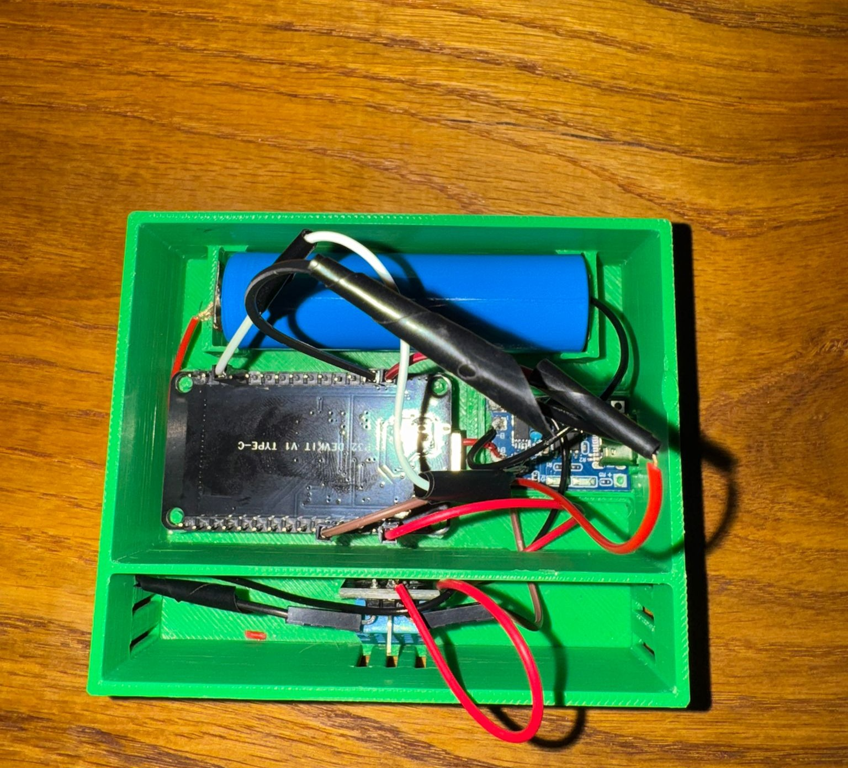
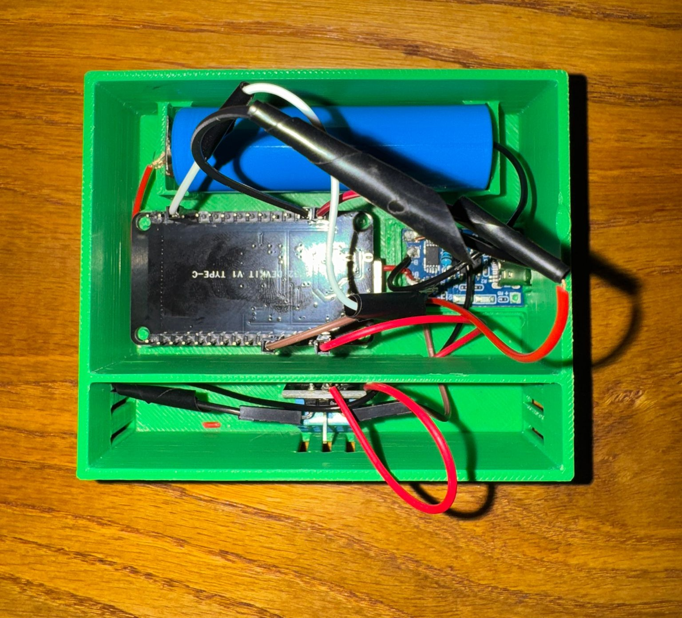
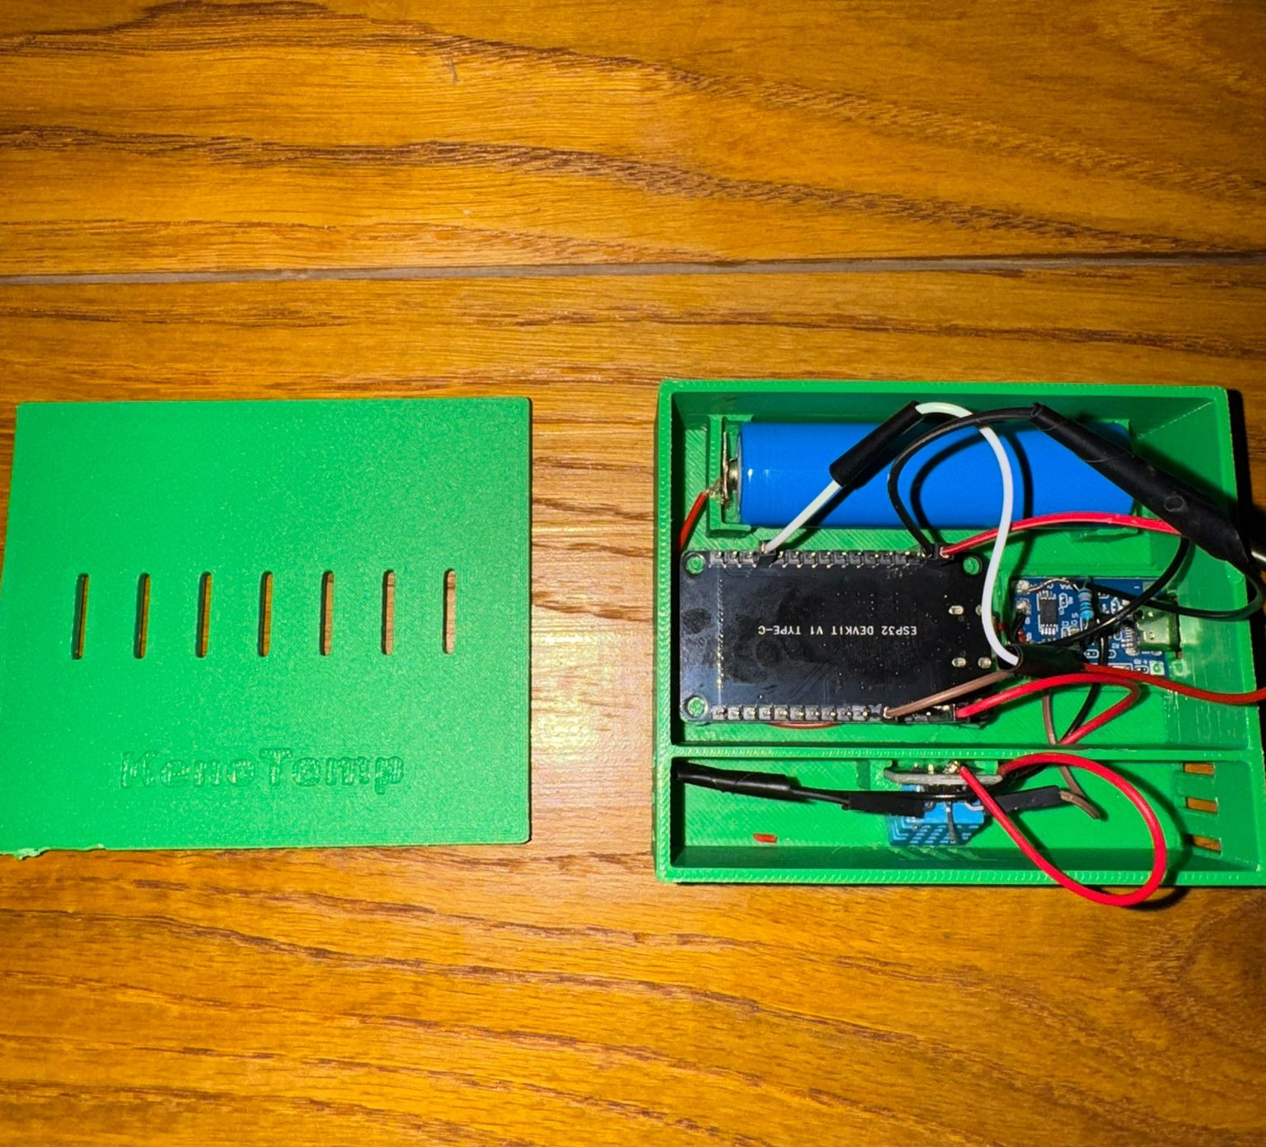
INTEGRARE FIZICĂ
10
De la componente la produs
Verificarea cu multimetrul
Măsurarea tensiunii direct la bornele bateriei — testul care a scos la iveală eroarea de 0,35 V a ADC-ului.
Dispunerea în carcasă
Celula 18650 în suportul superior, ESP32 în mijloc, TP4056 în compartimentul inferior, lângă decupajul USB.
Ansamblul finit
Capacul cu logo în relief și fantele de ventilație. Sistem gata de montat pe perete, 100 % autonom.
Trecerea de la breadboard la carcasă nu este o formalitate — aici a apărut cea mai dificilă problemă a proiectului (vezi slide-ul 13).
KenoTemp · Stație IoT autonomă de monitorizare ambientală · Ștefan Horia

Slide 11
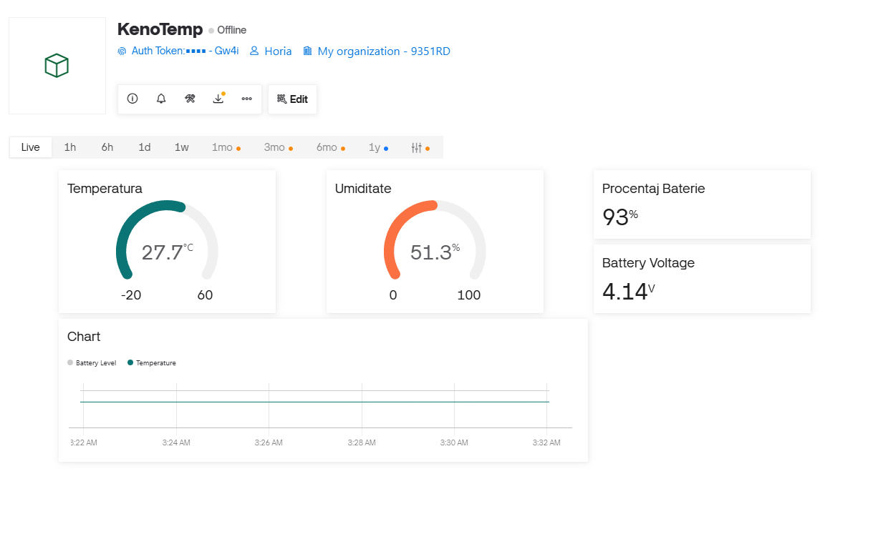
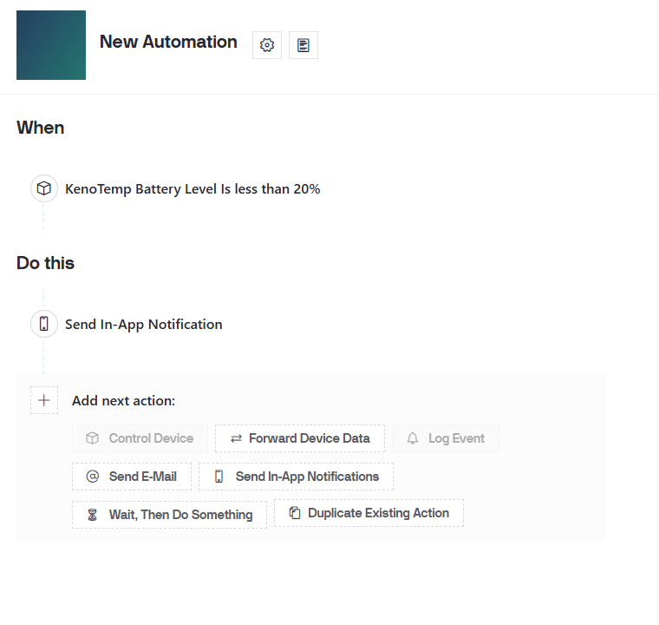
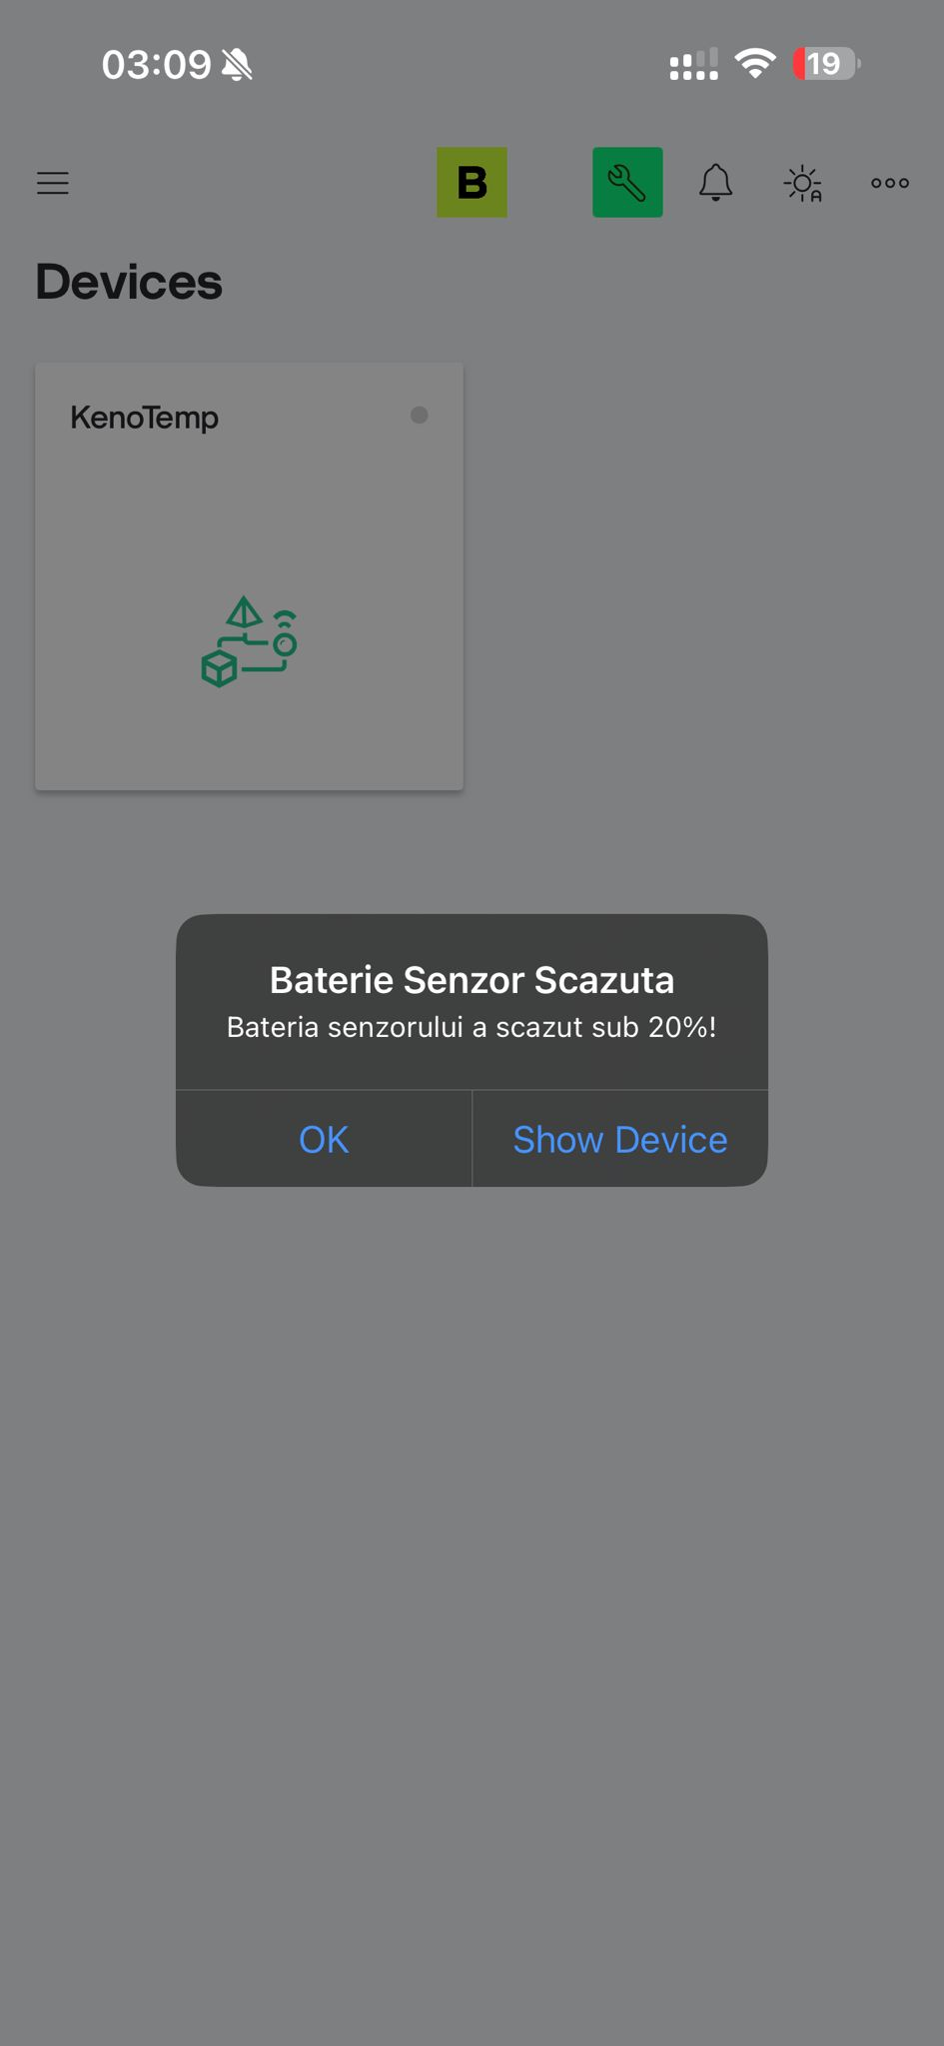
INTEGRARE CLOUD
11
Blynk IoT: dashboard și alerte
AUTOMATIZAREA DE BATERIE DESCĂRCATĂ
CÂND Battery Level < 20 %
ATUNCI trimite notificare push
Dashboard-ul live: temperatură și umiditate pe indicatoare, tensiunea brută și procentajul bateriei ca valori numerice, plus graficul de istoric.
Blocaj întâmpinat: pentru ca V3 să fie vizibil în Automations, datastream-ul trebuie marcat explicit ca „Sensor” în editorul de datastream.
„Bateria senzorului a scăzut sub 20%!”
Notificarea ajunge pe telefon fără nicio verificare manuală.
KenoTemp · Stație IoT autonomă de monitorizare ambientală · Ștefan Horia

Slide 12
ANALIZĂ ENERGETICĂ
12
Consum și autonomie
BILANȚUL UNUI CICLU COMPLET · 307,5 SECUNDE
FAZĂ
DURATĂ
CURENT
ENERGIE
Activ (Wi-Fi, citire, transmisie)
~7,5 s
~150 mA
0,313 mAh
Deep Sleep (placa completă)
300 s
~10 mA
0,833 mAh
Total pe ciclu
307,5 s
—
~1,15 mAh
Cicluri pe zi = 86.400 s / 307,5 s ≈ 281
Consum zilnic = 281 × 1,15 mAh ≈ 323 mAh
Autonomie (2500 mAh) = 2500 / 323 ≈ 7,7 zile
Observația-cheie
72 % din energie se consumă în timpul „somnului”. Cipul ESP32 în sine trage doar ~10 µA, dar placa DevKit are un regulator AMS1117 și un cip USB-serial alimentate permanent, care împreună consumă 8–12 mA.
Deep Sleep-ul software rezolvă doar jumătate din problemă
Codul oprește microcontrollerul, dar nu poate opri componentele plăcii de dezvoltare. Exact aici intervine îmbunătățirea principală propusă.
KenoTemp · Stație IoT autonomă de monitorizare ambientală · Ștefan Horia

Slide 13
PROVOCĂRI TEHNICE
13
Probleme întâmpinate (1/2)
1
Eroarea convertorului ADC
2
„No datastreams exposed”
SIMPTOM
Multimetrul arăta bateria plină la 4,20 V, dar ESP32 raporta pe Blynk doar 3,85 V. Procentajul afișat era complet greșit.
SIMPTOM
Regula de notificare pentru baterie descărcată nu putea fi creată — platforma Blynk nu vedea niciun datastream disponibil.
CAUZĂ
Trei factori cumulați: ADC-ul intern al ESP32 este neliniar la capătul superior al scalei, tensiunea de referință reală diferă de cei 3,3 V presupuși în formulă, iar rezistențele au toleranță de 5 %.
CAUZĂ
Din motive de siguranță, Blynk nu expune automat pinii virtuali către motorul de automatizări.
SOLUȚIE
Deblocarea template-ului din Web Dashboard, editarea datastream-ului V3 și marcarea lui explicită ca „Sensor”.
SOLUȚIE
Calibrare software cu offset măsurat: voltage = voltage + 0.35; înainte de calculul procentajului.
Rezultat: valoarea raportată în cloud coincide acum cu cea măsurată la bornele bateriei.
Ce am învățat
O valoare greșită pe ecran nu înseamnă neapărat un bug în cod. Măsurătoarea independentă rămâne singura referință de încredere.
KenoTemp · Stație IoT autonomă de monitorizare ambientală · Ștefan Horia

Slide 14
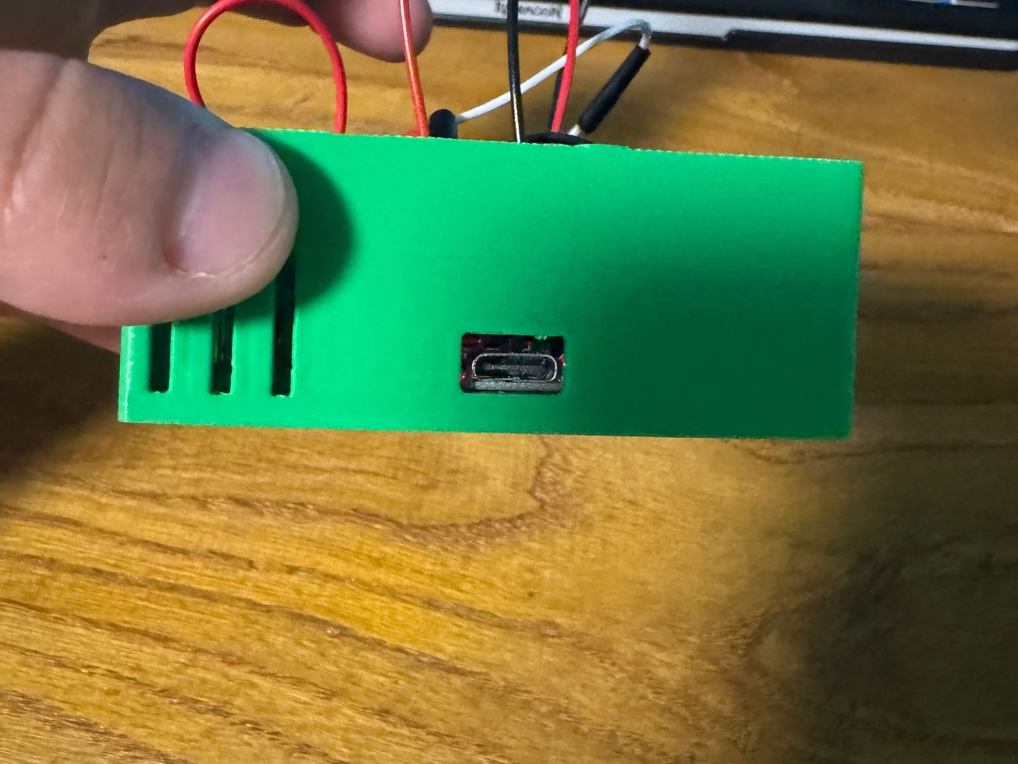
PROVOCĂRI TEHNICE
14
Probleme întâmpinate (2/2)
3
„Sindromul butonului apăsat”
CEA MAI COSTISITOARE PROBLEMĂ A PROIECTULUI
SIMPTOM
După asamblarea în carcasa printată și trecerea pe baterie, placa nu mai trimitea absolut nicio dată. Pe USB, în afara carcasei, funcționa perfect.
IPOTEZĂ
Brownout — cădere de tensiune la pornirea radioului Wi-Fi, din cauza rezistenței firelor subțiri. Au urmat zeci de teste, resetări manuale și verificări de alimentare, fără niciun rezultat.
CAUZA REALĂ
Complet mecanică: toleranțele peretelui interior al carcasei printate țineau butonul fizic EN (Reset) al plăcii ușor apăsat. ESP32-ul stătea blocat într-un reset perpetuu.
Lecția proiectului
Un simptom care pare software poate avea o cauză pur mecanică. Toleranțele de printare 3D contează.
SOLUȚIE
Rașchetarea câtorva zecimi de milimetru din plasticul interior cu un cutter, pentru a elibera butonul. Sistemul a funcționat imediat, 100 % autonom.
Timp pierdut pe ipoteza greșită: ore întregi de debugging software pentru o problemă care s-a rezolvat în două minute cu un cutter.
KenoTemp · Stație IoT autonomă de monitorizare ambientală · Ștefan Horia

Slide 15
DIRECȚIA PRINCIPALĂ DE DEZVOLTARE
15
Deep Sleep hardware, nu doar software
Analiza de consum a arătat că placa DevKit trage ~10 mA chiar și în deep sleep, din cauza regulatorului AMS1117 și a cipului USB-serial, alimentate permanent. Codul nu are cum să le oprească.
Soluția: temporizator hardware TI TPL5110 — taie fizic alimentarea.
CUM FUNCȚIONEAZĂ
Baterie
TPL5110
timer + MOSFET
ESP32
+ DHT11
◄ semnal DONE, după transmisie
TPL5110 pornește placa la interval programat, reglabil cu un potențiometru între 100 ms și 2 ore. ESP32 își face treaba, apoi trage pinul DONE în sus — moment în care temporizatorul întrerupe fizic alimentarea printr-un MOSFET integrat.
Creștere de 3,5× doar din adăugarea temporizatorului hardware, și de ~7× combinat cu optimizarea timpului de trezire.
35 nA consum propriu în starea oprită — de circa 280.000× mai mic.
KenoTemp · Stație IoT autonomă de monitorizare ambientală · Ștefan Horia

Slide 16
PERSPECTIVE
16
Alte direcții de îmbunătățire
2
Alimentare corectă a plăcii
3
Calibrare ADC corectă
4
Deconectarea divizorului
Regulatorul AMS1117 are nevoie de ~1,1 V cădere de tensiune. Alimentat pe VIN de la 3,7 V, funcționează practic în dropout. Soluție: LDO cu cădere mică (MCP1700) sau convertor buck-boost.
Offset-ul +0,35 V este empiric, valid pentru o singură placă. Varianta corectă: analogReadMilliVolts(), care folosește Vref calibrat din eFuse, plus o medie pe 10–20 de citiri.
Cele două rezistențe trag continuu ~21 µA, chiar și cu placa oprită. Un MOSFET comandat din GPIO ar elimina acest consum parazit.
5
Senzor mai precis
6
Robustețe în firmware
7
Extinderi de sistem
DHT11 are ±2 °C și nu citește sub 0 °C. Înlocuitori: DHT22, AHT20, SHT31 sau BME280 (care adaugă și presiunea atmosferică).
Blynk.begin() este blocant: cu routerul oprit, ESP32 rămâne blocat și golește bateria. Soluție: timeout explicit + salvarea BSSID-ului în memoria RTC pentru reconectare rapidă.
Panou solar de 1 W pe intrarea TP4056, ecran e-Paper pentru afișare locală, mai mulți senzori în același dashboard, server local MQTT sau actualizare OTA.
Numerotarea continuă de la îmbunătățirea 1 — Deep Sleep hardware (TPL5110), prezentată separat, rămâne prioritatea.
KenoTemp · Stație IoT autonomă de monitorizare ambientală · Ștefan Horia

Slide 17
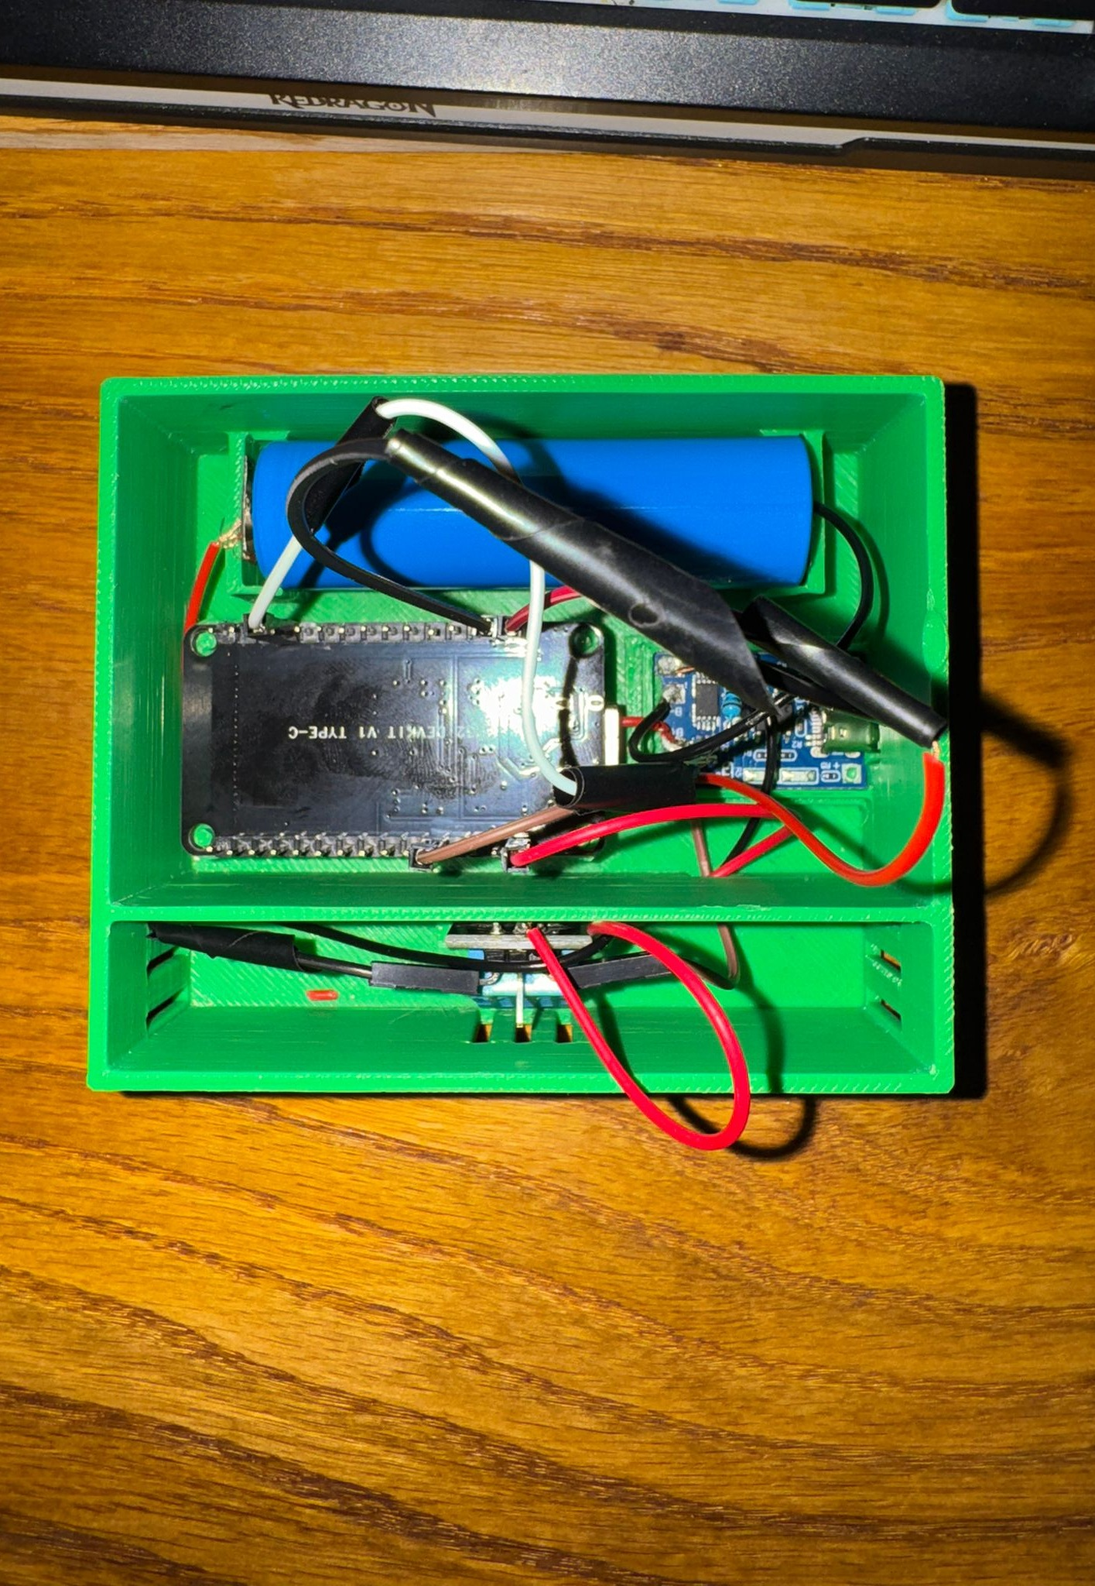
ÎN LOC DE ÎNCHEIERE
Concluzii
✓
Obiectivul a fost atins
Sistemul funcționează 100 % autonom pe baterie, cu date în cloud și alertare automată.
✓
Energia a fost problema centrală
Deep Sleep-ul software a crescut autonomia de la sub o zi la aproape 8 zile.
✓
Analiza a arătat limita următoare
72 % din consum rămâne în „somn”, din cauza plăcii de dezvoltare — de aici direcția hardware.
✓
Partea grea nu a fost codul
Cele mai multe ore s-au dus pe o eroare de calibrare ADC și pe un buton ținut apăsat de carcasă.
Cod, documentație și model 3D: github.com/StefanHoria/KenoTemp

